Slide 1

"Análise de Ocorrências Aeronáuticas na Aviação Brasileira"
Robert Rossi Silva de Mesquita
Cientista de Dados
Teste Técnico Cientista de Dados - A3Data

Slide 2
🧠Objetivo
Explorar dados de ocorrências aeronáuticas disponibilizados pelo CENIPA (Centro de Investigação e Prevenção de Acidentes Aeronáuticos).
Aplicar técnicas de ciência de dados para identificar padrões, insights para compreensão dos fatos relacionados a ocorrências aéreas.

Slide 3
📊 Dados utilizados
Fonte: CENIOA – Dados abertos do Governo Federal.
Tabelas utilizadas:
ocorrencia.csv;
- Dados gerais das ocorrências.
aeronave.csv;
- Dados gerais das aeronaves envolvidas.
fator_contribuinte.csv
- Fatores contribuintes das ocorrências.

Slide 4
⚙️ tecnologias utilizadas
Google Colab;
Python;
Pandas, numpy, seaborn, matplotlib, scikit-learn, spicy, chardet.
Github

Slide 5
🔄 etapas da exploração dos dados
Tratamento dos Dados: Qualidade dos dados, limpeza, merge;
Análise Exploratória: Exploração visual dos dados, Análises temporais e epaciais.
Hipóteses e Estatísticas: Formulação de hipóteses e testes e validação.

Slide 6
🔄 etapas da exploração dos dados
Tratamento dos Dados: Qualidade dos dados, limpeza, merge;
Análise Exploratória: Exploração visual dos dados, Análises temporais e epaciais.
Hipóteses e Estatísticas: Formulação de hipóteses e testes e validação.

Slide 7
Etapa 1- Tratamento DOS DADOS
Leitura e inspeção dos dados;
Identificação de chaves primárias e estrangeiras;
Padronização dos dados e imputação/exclusão de campos nulos;
Padronização de Encoding de tabelas;
Aplicação de técnica One-Hot Encoding em variável de interesse;
Junção de tabelas.

Slide 8
Etapa 2- análise exploratória
Análise temporal (ano, mês, hora);
Análise de ocorrências por tipo de operação;
Análise de ocorrências por fatores de área;
Análise espacial-temporal de fatalidades, com destaque para os eventos com maior impacto.

Slide 9
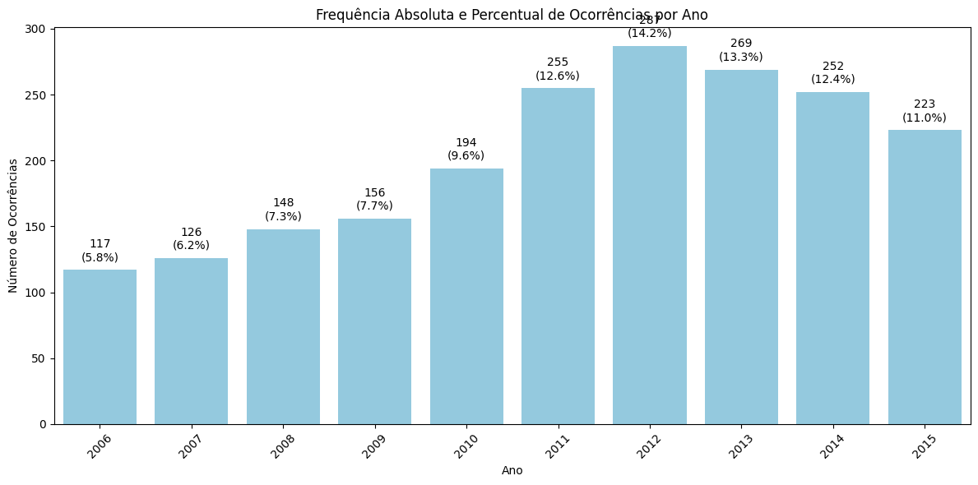
ETAPA 2 -Ocorrências por Ano

Slide 10
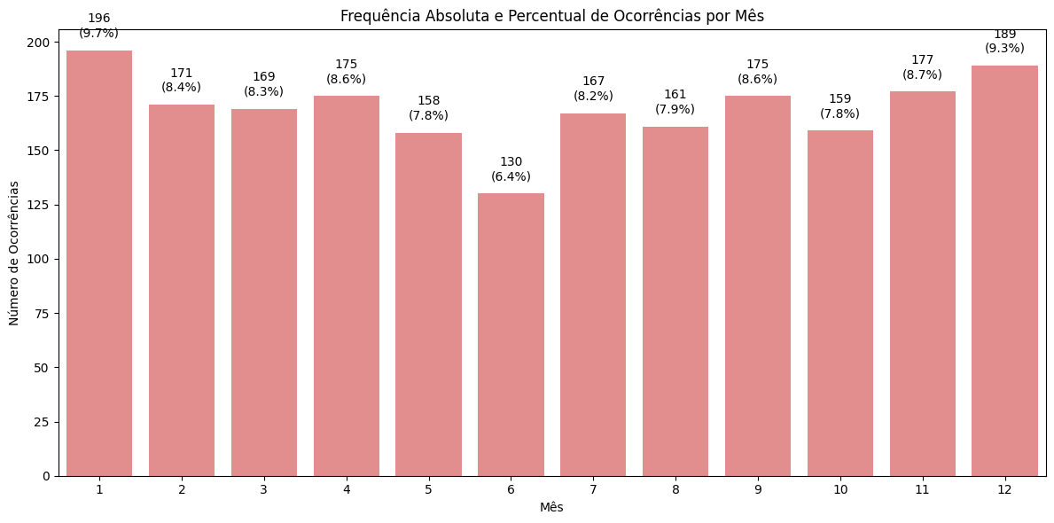
ETAPA 2 -Ocorrências por Mês

Slide 11
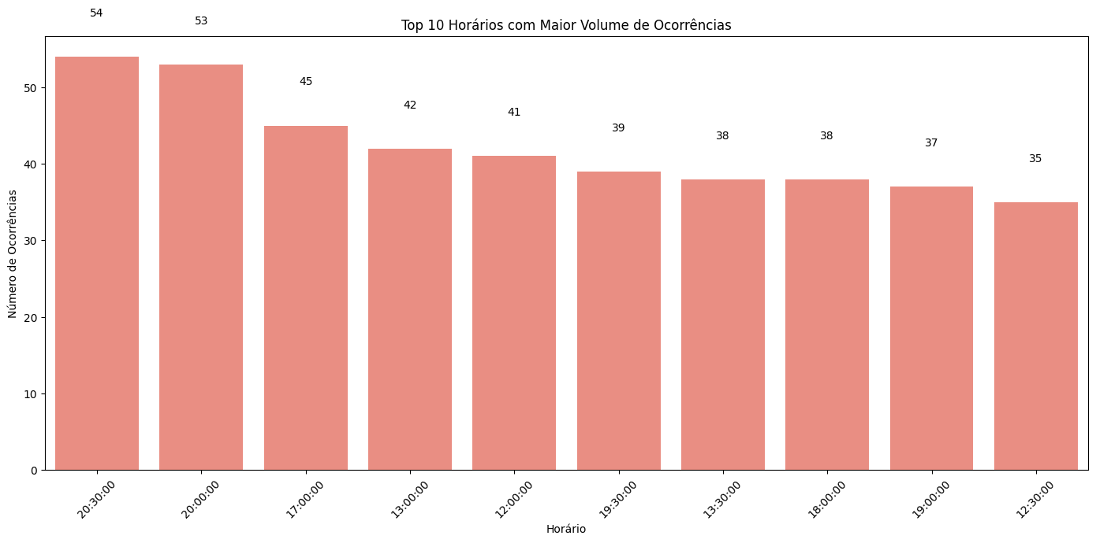
ETAPA 2 – Horários com PICO de ocorrências

Slide 12
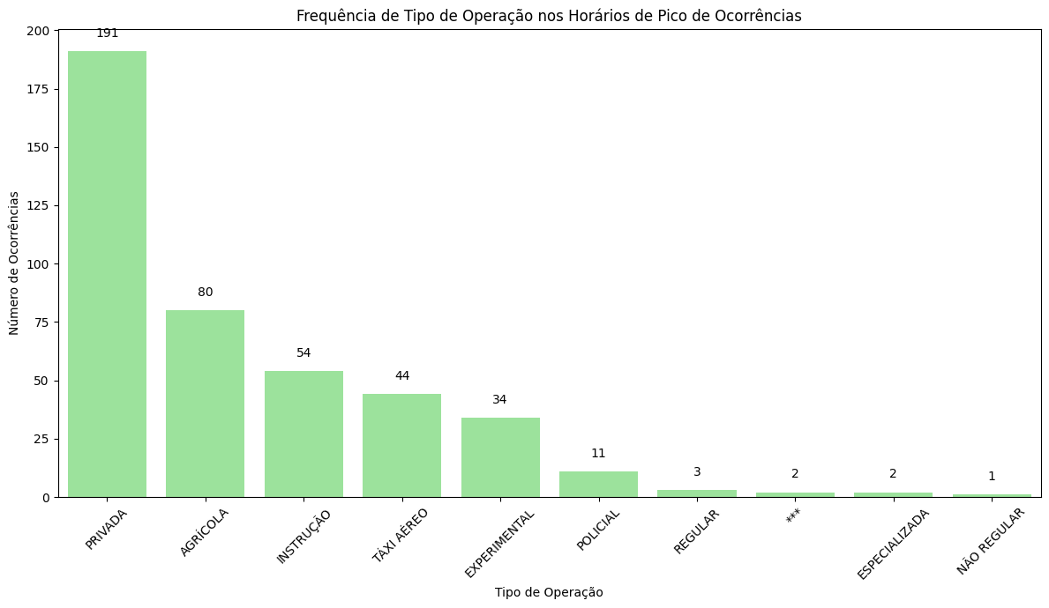
ETAPA 2 – Tipo de operação envolvida em ocorrências em horário de PICO

Slide 13
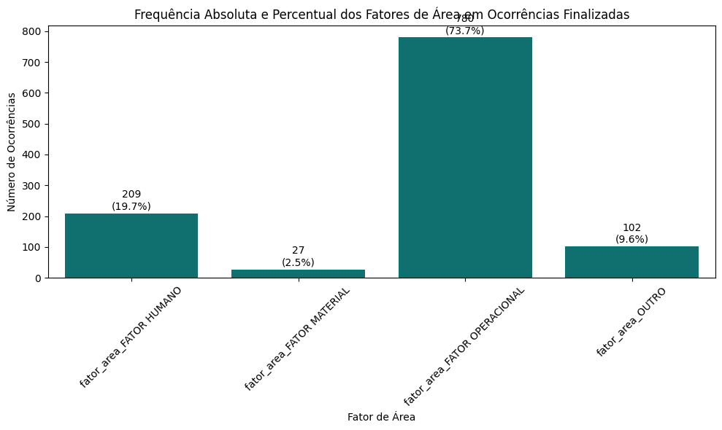
ETAPA 2 – Análise da frequência dos fatores contribuintes por área.

Slide 14
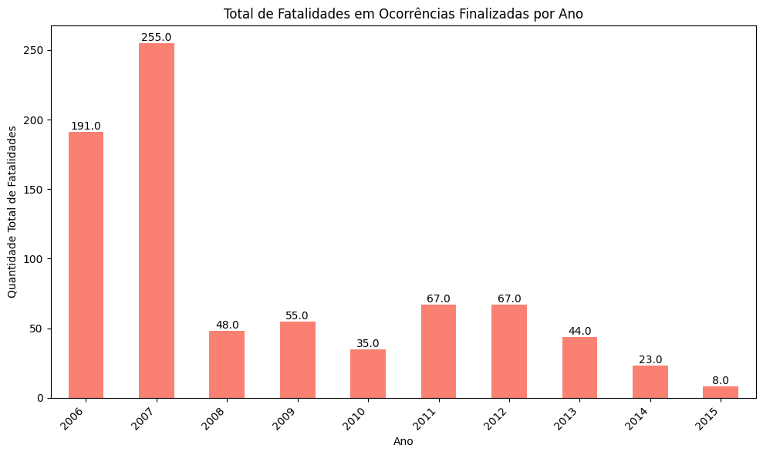
ETAPA 2 – Análise espacial-temporal de fatalidades.

Slide 15
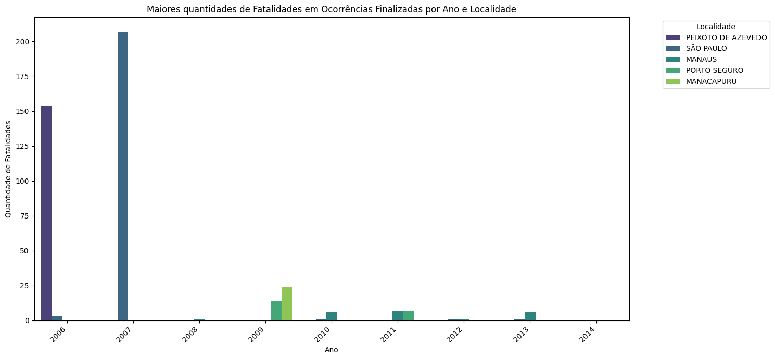
ETAPA 2 – Análise espacial-temporal de fatalidades, com destaque para os eventos com maior impacto.

Slide 16
Etapa 3- Hipótese
Hipótese:
Existem perfis distintos de ocorrências aeronáuticas que se agrupam segundo características da aeronave (como número de motores, peso e assentos), fatores contribuintes (humano, material, operacional e outros.) e fases de operação (pouso, decolagem, cruzeiro, manobra, etc).

Slide 17
Etapa 3- METODOLOGIA
Método escolhido:
Clusterização com Kmeans/método Elbow;
Padronização do Z-score;
Variável categórica transformada por one-hot encoding;

Slide 18
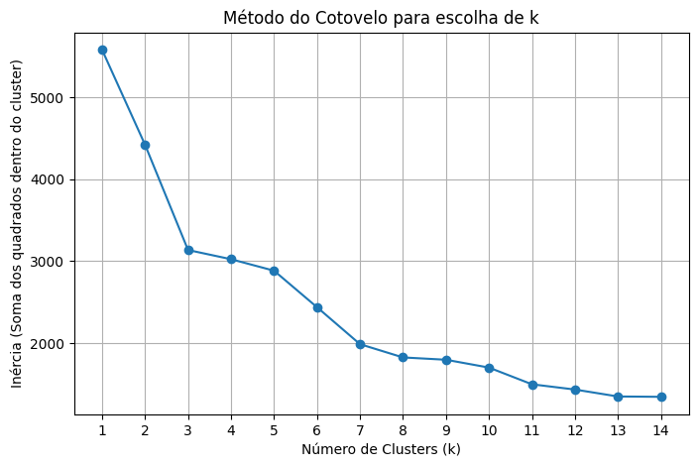
Etapa 3- Resultados

Slide 19
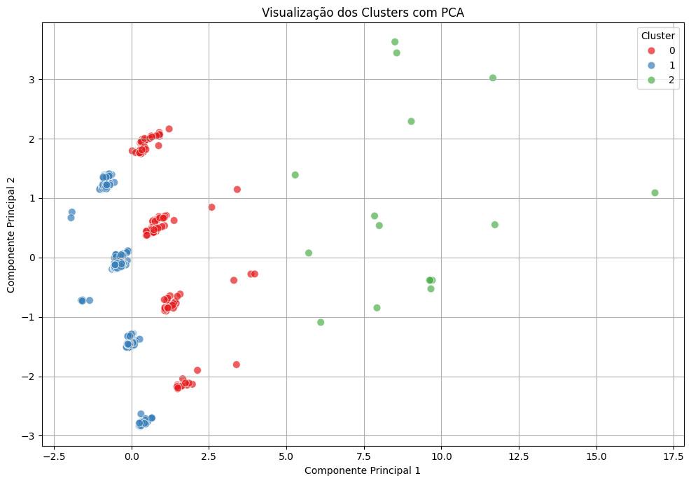
Etapa 3- Resultados

Slide 20
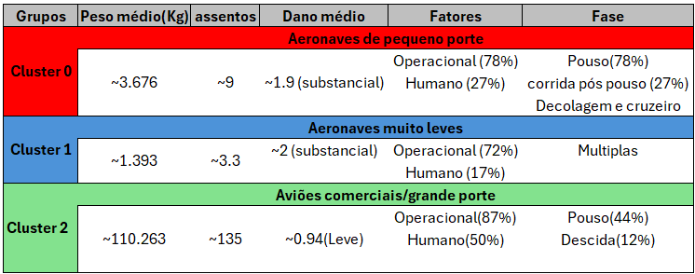
Etapa 3- cLUSTERS

Slide 21
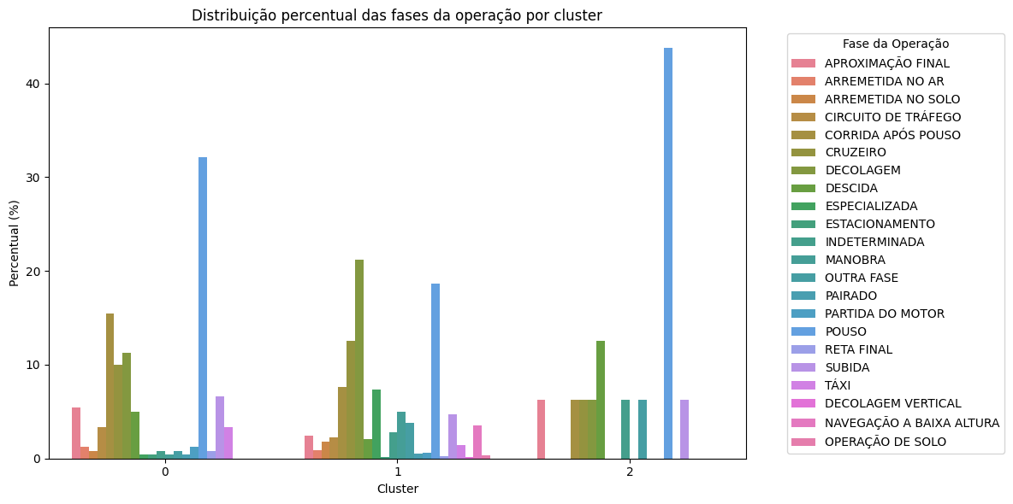
Etapa 3- cLUSTERS

Slide 22
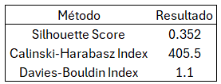
Etapa 3- Análises estatística
Silhouette score: Clusters moderadamente definidos, porém com sobreposição;
Calinski-Harabasz Index: Relativamente alto, conseguiu segmentar bem;
Davies-Bouldin Index: Existe proximodade entre os clusters, o que é esperado devido a perfis similares.

Slide 23
Etapa 3- CONCLUSÃO
A análise exploratória revelou padrões relevantes nas ocorrências aeronáuticas no Brasil, destacando a importância de entender os dados sob diferentes perspectivas.
A aplicação de clusterização permitiu identificar três perfis distintos de acidentes, diretamente associados a características técnicas das aeronaves, aos fatores contribuintes e às fases do voo mais críticas.
Essa segmentação evidenciou que diferentes perfis operacionais enfrentam riscos distintos, e que estratégias de prevenção genéricas podem ser ineficazes. Os resultados sugerem que ações personalizadas de mitigação, orientadas por dados, podem elevar significativamente a segurança operacional na aviação civil.
Repositório Github: https://github.com/robertrossi/analise_de_acidentes_na_aviacao_brasileira

